Slide 1

FRAMTIDAS HELSE I LEVANGER KOMMUNE
Orientering i
råd for personer med funksjonsnedsettelse 16.06.2025
og
eldrerådet 17.06.2025
ved prosjektkoordinator for helsebygg Anne-Ruth Jangaard

Slide 2




INNBYGGERNE OG TJENESTENE FØRST – SÅ BYGG
TJENESTER
Hvordan skal helse- og omsorgstjenestene i kommunen drives i årene som kommer?
ORGANISERING
Hvordan skal tjenestene organiseres for ønsket tjenestedrift?
BYGG
Hvor skal byggene bygges og hvordan skal de utformes sånn at de best mulig kan tjene tjenestene?
?
VEIEN TIL BYGG SOM SKAL TJENE TJENESTENE

Slide 3

KONSEPTVALGRAPPORTEN
EN RETNING FOR DET VIDERE ARBEID
Konseptvalgrapporten var grunnlag for politisk vedtak om retning for det videre arbeidet.
Det politiske vedtaket PS 19/2025 markerte avslutningen på konseptfasen.
Arbeidet fortsetter i forprosjektfasen.
Konseptvalgrapporten finnes her.
Protokoll fra kommunestyret 02.04.2025 PS 19/2025 finnes her.

Slide 4

HOVEDELEMENTER I RAPPORT OG VEDTAK - RETNING
Vedtakene følger anbefalingene i konseptvalgrapporten.
Nye Staup helsehus og sammenhengen i heldøgns omsorgstjenester og bruk av helsebygg i Levanger kommune.
- Vedtak: Planlegge videre med inntil 100 nye plasser. LBAS går ut av helsebyggporteføljen. Beboerne skal få tilbud etter sine behov innen den totale helsebygg- og boligporteføljen til kommunen. Antall plasser, helhet, sammenhenger: hjemmebaserte tjenester, bolig med HDO. institusjon.
Ny omsorgsbase: boliger for personer med nedsatt funksjonsevne samt personalbase.
- Vedtak: Fortsette arbeidet med å utvikle deler av Leiraområdet til formålet. Avvikle basene i Marknadsvegen og Åsvegen 5 når nye boliger er klare. Fortsette dialogen med framtidige beboere for å avklare behov og finne løsninger. Grunnlag for regulering. Byggkonsept for området. Husbanken.
Utvikling av dagaktivitetstilbudet til eldre og andre i Levanger kommune.
- Vedtak : Fortsette arbeidet med nye lokaler for dagaktiviteter for flere brukere i Skogn helsetun. Modell for tjenestedrift. Kostnader for investering og utvidet drift. Unngåtte kostnader. Andre kvaliteter og gevinster.
Nye Staup helsehus som mulig universitetssykehjem
- Vedtak: Gå videre i tråd med konseptet i Agder. Kontakte aktuelle samarbeidspartnere. Arealbruk må avklares. Første møte med samarbeidspartnere 11.01. Stor interesse. Avtale om samarbeid videre skal inngås.

Slide 5
ARBEIDSGRUPPER basert på PS 19/2025 og helhetstenkning - forprosjektfasen
PROSJEKT-KOORDINATOR
PROSJEKTLEDER BYGG
NYE STAUP HELSEHUS
UNIVERSITETS-SYKEHJEM
DAG-AKTIVITETER
LOKALER OG DRIFT
LEIRA, BOLIGER OG BASE
LBAS, MARKNADS-VEGEN OG ÅSVEGEN VIDERE
Hva med innføringsleder/
innføringsledere?

Slide 6
ARBEIDSGRUPPER BASERT PÅ PS 19/2025
Nye Staup helsehus: Staup 2, med Staup 3 som mulighet.
Arbeidegruppeleder: Anne-Ruth Jangaard
Leira – boliger og personalbase: ordinær boligbygging samt boliger og personalbase for yngre personer med funksjonsnedsettelse.
Arbeidegruppeleder: Anne-Ruth Jangaard
Dagaktivitetssenter: nye lokaler for dagaktiviteter i Skogn helsetun og ny tjenestedrift for flere brukere.
Arbeidegruppeleder: Anne-Ruth Jangaard
Framtidig bruk av bygg: LBAS, Marknadsvegen og Åsvegen 5.
Arbeidegruppeleder: Håvard Heistad
Staup helsehus som universitetssykehjem.
Arbeidegruppeleder: Tommy Aune Rehn
GRUPPENE ER I GANG

Slide 7
TEKNOLOGISKE LØSNINGER
I vedtakets punkt 6 står det :
  Kommunedirektøren bes i det videre arbeidet ha tydelig fokus på teknologiske løsninger og undersøke og beregne kost-nytte av slike løsninger. Investeringer i helseteknologi må skje i tett samarbeid med DIKO og ses i en regional sammenheng, jf. konseptvalgrapportens kap. 7.
Ingen egen arbeidsgruppe.
Overordnet arbeid med enhetlig tjenestemodell pågår i egen gruppe, tilknyttet et nasjonalt opplegg med KS.
Svein Roger Troset er nå med i denne gruppa og ivaretar kontakten mot nye byggeprosjekter.
Viggo Murvold og andre ressurser koples på når det blir behov for det.

Slide 8

Leverandørkonferanse: Roboter og automatisering i helse - Innovative anskaffelser

Slide 9
OPPDRAG TIL ARBEIDSGRUPPE:
MANDATER BASERT PÅ VEDTAKET I PS 19/2025
De ulike delene av vedtaket er gjort om til oppdrag for hver av arbeidsgruppene med mål og leveranser. Dette er beskrevet i arbeidsgruppenes mandat.
Mandatene er godkjent i strategisk lederteam.
Rapportering om gruppenes arbeid vil skje kontinuerlig i helseledermøtet.
Strategisk lederteam vil bli holdt orientert.
Det ønskes fortsatt mulighet for jevnlig informasjon om arbeidet i politiske fora.
I vedtakets punkt 7 står det også:
  I arbeidet med Fremtidas helse skal politikerne holdes jevnlig oppdatert om økonomiske konsekvenser. Kommunedirektøren skal sikre kostnadseffektive løsninger som bidrar til å nå målene for gevinst 24/7.

Slide 10
NYE STAUP HELSEHUS MM.
KJERNESPØRSMÅL:
Hvordan skal vi beregne det framtidige behovet for heldøgns omsorgsplasser?

Slide 11
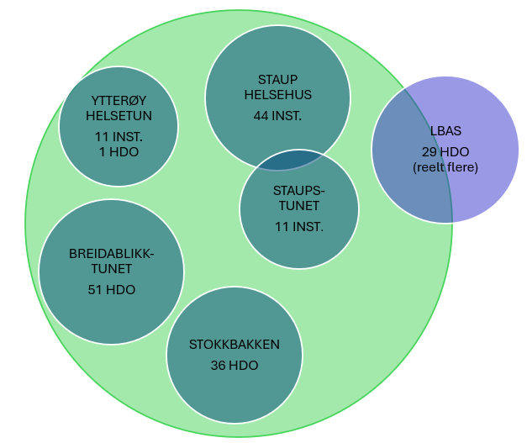
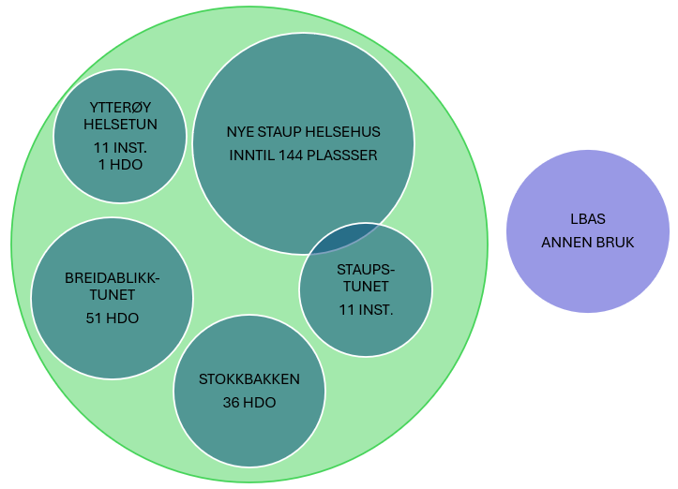
FRAMTIDSBILDE HELDØGNS OMSORGSOLIGER OG OMSORGSBYGG I LEVANGER

Slide 12

Brukerne blir yngre og psykiske lidelser øker
FRA SAMMENDRAGET:
Pasienter i langtidsopphold i kommunale institusjoner
Antallet pasienter i langtidsopphold i institusjoner (sykehjem), går svakt ned i analyseperioden 2017- 2021. Gjennomsnittsalderen blant pasientene faller fra 85 år i starten av 2017 til 82,8 år ved utgangen av 2021. Om lag 77 prosent av pasientene er 80 år eller eldre ved inngangen til 2017. Prosentandelen i denne aldersgruppen faller til om lag 70 prosent ved utgangen av analyseperioden. I relative endringer er dette en reduksjon på 10 prosent.
De største diagnosegruppene plant pasienter i langtidsopphold er hjertelidelser (46-47% av alle pasienter), demens (41-44% av alle pasienter) og nevrologiske lidelser, dvs. slag, hjerneblødning og annet (19-24% av alle pasienter). Dette er diagnoser som alle har en klar aldersgradient og som tradisjonelt har vært de viktigste diagnosegruppene i kommunale sykehjem. Den sterkeste veksten i diagnoser fra 2018 til 2021 har vi blant pasienter med lungelidelser (KOLS, med mer), psykiske lidelser, rusmisbruk og psykisk utviklingshemming. Det er også økning i pasienter med ulike former for kreft.
Det er en signifikant reduksjon i funksjonsevnen til de nyinnlagte pasientene i den eldste aldersgruppen fra 2018 til 2021. Endringen er signifikant for fire av fem funksjonsmålene. Dette indikerer at terskelen for å få langtidsplass i sykehjem for de eldre har blitt høyere over tid når vi betrakter landet som helhet. Vi ser imidlertid at funksjonsevnen er dårligere og hjelpebehovet større til lavere aldersgruppene er. Selv om terskelen for å få langtidsplass blir høyere for de eldre pasientene så er den enda høyere for de yngre gruppene. Dette gjelder også for funksjonsmålet ‘kognitiv svikt’ der vi i utgangspunktet hadde forventning om den eldste aldersgruppen hadde de høyeste verdiene (dårligst funksjonsevne). Selv om terskelen for å bli tildelt langtidsplass for de eldre heves, indikerer tallene at kommunene prioriterer korrekt når vi betrakter dette på makronivå. De med høyest behov går foran de med lavere.
2024-1.pdf (uio.no)

Slide 13
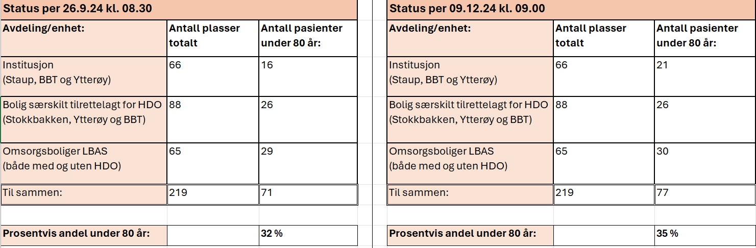
UNDER 80 ÅR I HDO PER 26.09. OG 09.12.2024
ØYEBLIKKSBILDER
DETTE VET VI
Prosentandelen er relativt stabil ved disse to opptellingene.
Tallene gjelder alle heldøgns omsorgsplasser, ikke bare langtidsplasser.
Boliger med HDO for yngre brukere med funksjonsnedsettelse («omsorgsbasene»)
er ikke med her.

Slide 14
FRAMSKRIVNINGER VED BRUK AV KS-VERKTØY institusjon og omsorgsboliger med HDO
Alternativer | Plasser i dag (med PU) | Økt produktivitet | Faktor saktere aldring | 2025 økning i plasser | 2030 økning i plasser | 2035 økning i plasser | 2040 økning i plasser | 2045 økning i plasser | 2050 økning i plasser | Tall i parentes er andel til under 67 år
A | 183 | 0 | 0 | - 2 | 28 | 67 | 109 | 146 | 182
B | 183 | 0 | 0,05 | - 8 | 13 | 40 | 64 | 86 | 103
C | 183 | 0 | 0,1 | - 11 | 3 | 22 | 32 | 46 | 55
D | 183 | 3% | 0,05 | - 9 | 12 | 36 | 57 | 77 | 91
E | 183 | 7% | 0,05 | - 10 | 7 | 30 | 48 | 64 | 75
F | 183 | 3% | 0,1 | - 12 | 1 | 18 | 27 | 38 | 45
G | 183 | 7% | 0,1 | - 13 | - 2 | 13 | 19 | 27 | 32
Plasser i HDO i dag: 183: (29 HDO ved LBAS regnet med).
Økt produktivitet: kontinuerlig arbeid med utvikling og effektivisering av tjenestene,
bruk av teknologi, flere bor lenger i eget hjem (en bolig de skaffer seg selv).
Saktere aldring: Befolkningen «holder seg bedre». I pensjonsreformen brukes faktor ca. 0,1.
Kommunen må bruke kunnskap og erfaring for å vurdere og analysere nåsituasjonen og framtidig behov.
HVA BETYR DETTE?

Slide 15
HVORDAN BRUKE KS-BEREGNINGEN?
Beregningen med ulike variabler viser kompleksiteten når vi skal se inn i framtida.
Beregningen gir oss grunnlag for å se på muligheter og vurdere helheten i kommunens tjenester og bygg for heldøgns omsorg:
Kommunen må arbeide med kunnskap om egen nåsituasjon:
- Hvis vi kunne begynne på nytt og flytte innbyggere rundt på dersom alle muligheter var tilgjengelige, hvordan ville situasjonen se ut da? Hva ville vi da lære om behovet per nå?
NB: Husk at kommunen håndterer ca. 100 utskrivningsklare pasienter hver måned, så dette er en skrivebordøvelse!)
Kommunen må bruke annen kunnskap:
- HUNT – har kunnskap, men den er ikke systematisert. Følges opp.
- Andre kilder.
KS:
Knekkpunkt for når eldre trenger mye hjelp, ligger på 85-86-87 år, ikke 80 år. Hva betyr det for vår planlegging?
Vi kan anta at saktere aldring er en realitet.
De yngre er fortsatt ikke med i dette bildet!
Oppdatert verktøy fra KS for beregning av plasser kommer.
Levanger kommune vil gjerne være pilot.

Slide 16
HVA MED ELDRE OVER 85 ÅR I LEVANGER?
DETTE VET VI

Slide 17
OMSORGSBOLIGER OG OMSORGSBASE
KJERNESPØRSMÅL:
Hvordan kan vi utvikle gode bolig- og tjenesteløsninger for de innbyggerne i Levanger som er helt avhengige av tilrettelagte boliger og forsvarlige tjenester i henhold til sine vedtak –
også i mange år framover?

Slide 18
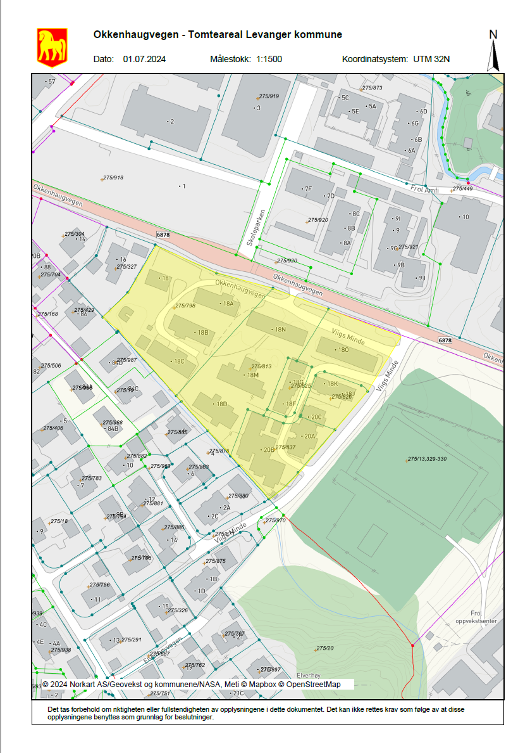
LEIRA BOLIGOMRÅDE - MULIGHETER
Vi ser på muligheter
– for nybygg og gjenbruk
– for variert boligbygging
– for et ordinært boligområde for innbyggere med ulike ønsker og behov
Regulering av tomta settes i gang.
Private løsninger er også en mulighet på området, jf. Kompisbrygga.
Vi fortsetter dialogen med foresatt til innbyggere som i framtida har behov for tilrettelagte boliger. Flere ønsker å eie egen bolig.
Eierlinja i boligpolitikken står sterkt.
Personer med nedsatt funksjonsevne skal, på lik linje med andre, kunne velge hvor og hvordan de vil bo.
Vi har fått utarbeidet skisser for mulig utnyttelse til ca. 100 boliger.

Slide 19
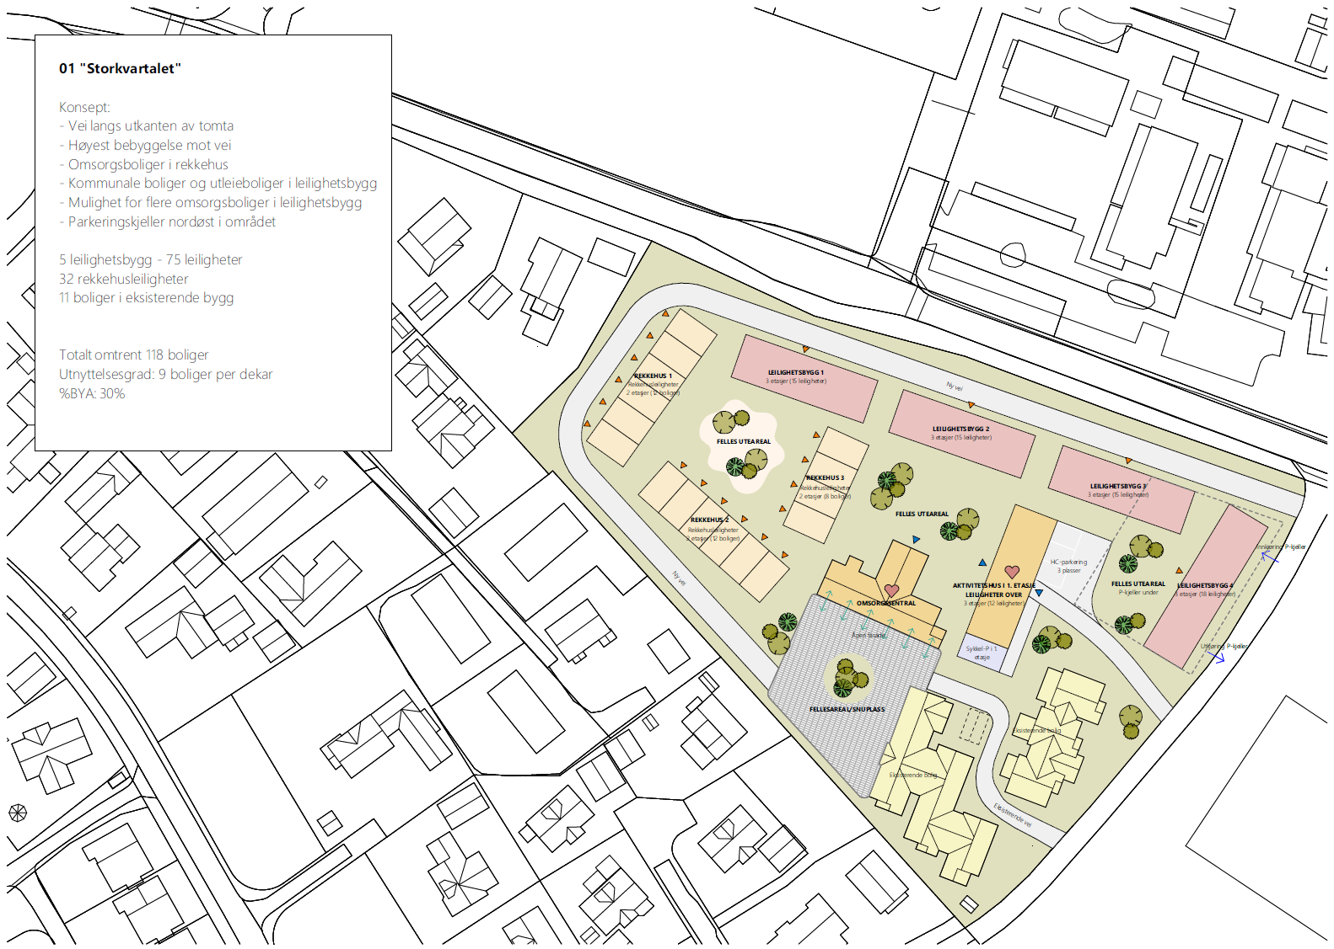
LEIRA BOLIGOMRÅDE – EKSEMPEL PÅ MULIGHETER
Det er tenkt ulike boligtyper på området.
Skisse ved arkitekt Hanne Horghagen Kvam, Levanger kommune

Slide 20
DAGAKTIVITETSTILBUD
Formålet er å stimulere og motivere mennesker til å opprettholde egenomsorgen, slik at man kan bo lengre hjemme og gi pårørende avlastning i omsorgssituasjonen.
(Husbanken)

Slide 21
SENTRAL OPPGAVE I MANDATET:
4.2 Det utvikles en modell for organisering og drift av et slikt tilbud med beregninger av kostnadene ved økt tjenestedrift, noe som vil omfatte behov for et økt antall ansatte med rett kompetanse, økte utgifter til transport til dagtilbudet mm. Effekten av tjenesteinnsats langt nede i innsatstrappa på mer kostnadskrevende tjenester lenger oppe i trappa skal også estimeres (unngåtte kostnader).
TJENESTEDRIFTDRIFTSKONSEPT:
Beskrive tjenestekonsept med 25 samtidige brukere i alle fem ukedager. (Nå: 12.)
Beregne kostnaden for økte ansattressurser og økte kostnader til transport.
Beregne mulige unngåtte kostnader.
BEREGNE INVESTERINGSKOSTNAD:
Beregning av kostnader til rehabilitering av hele Kårstufløyen til formålet.
Beregning av investeringstilskudd og momskompensasjon for netto investeringskostnad for kommunen.
HUSBANKEN
Undersøke muligheten for tilskudd til rehabilitering av hele Kårstufløyen med tanke på framtidig utvidelse av tilbudet. (Tilskudd for 10 kvm per samtidig bruker.)

Slide 22
STAUP SOM MULIG UNIVERSITETSSYKEHJEM
Ambisjonen for universitetssykehjemmet i Grimstad er å løfte utviklingen av de kommunale helse- og omsorgstjenestene:
  Universitetssykehjemmet skal samle helsefagarbeidere, forskere, undervisere, studenter, elever, frivillige, brukere, pårørende og næringslivet. Sammen skal de forske, utdanne og utvikle morgendagens tjenester. På tvers av tjenestenivåer. Fra hjem til sykehjem.
      Fra prosjektets hjemmeside.
Første møte med samarbeidspartnere var 11.06.2025.
Samarbeidsavtale skal skrives.
Arbeidsgruppe skal etableres.

Slide 23

HUSBANKEN
VI SKAL HA NYTT MØTE MED HUSBANKEN 17.06.2025.
Veileder for søknadsprosessen og bruk av investeringstilskuddet
6.5 Disponering og tildeling
Kommunen skal disponere og har plikt til å tildele omsorgsplassene i en periode på minst 30 år til personer med behov for heldøgns helse- og omsorgstjenester. For tilsagn gitt i årene 2008 til 2010 har kommunen en tildelingsplikt i 20 år.
6.8 Krav om tilbakebetaling
Hvis omsorgsplassene i løpet av de første 30 årene etter utbetaling selges/overdras til andre eller ikke brukes til de formål som er forutsatt ved tilskuddstildelingen, skal Husbanken som hovedregel kreve at kommunen betaler tilbake investeringstilskuddet i sin helhet. Dette gjelder uavhengig av om det er kommunen eller helseforetak som bruker plasser i strid med forutsetningene. For tilskudd innvilget i årene 2008 til 2010 skal Husbanken på tilsvarende måte kreve slik tilbakebetaling de første 20 årene.
Husbanken advarer sterkt mot å bygge for mye.

Slide 24


AVHENGIGHETER OG REKKEFØLGE
ANDRE KOMMUNALE BOLIGER
PROSJEKT-KOORDINATOR
PROSJEKTLEDER BYGG
NYE STAUP HELSEHUS
UNIVERSITETS-SYKEHJEM
DAG-AKTIVITETER
LOKALER OG DRIFT
LEIRA, BOLIGER OG BASE FUNK – ANDRE BOLIGER
LBAS, MARKNADS-VEGEN OG ÅSVEGEN VIDERE
HELSE-TEKNOLOGI (TEKNOLOGI)
Staup 2:
LBAS kan tømmes: tilbud etter behov til beboerne.
LBAS kan pusses opp til en lavere kostnad enn det som er planlagt. Sparte midler kan brukes til andre helseinvesteringer.
LBAS vil gi leieinntekter. Midler til annen bruk.
LBAS kan brukes til boligformål slik at andre slitte kommunale bygg kan fases ut/pusses opp/selges.
Mulighet til å gå gjennom tjenesteporteføljen og eventuelt gi innbyggere bedre tilpassede tjenester.
Økt kapasitet for utskrivningsklare pasienter.
Mulighet for etablering av universitetssykehjem: rekruttere, utvikle og beholde kompetanse. Samt tjenestekvalitet. Nødvendige arealer på plass
Leira – boliger og personalbase:
Vil gjøre det mulig å samle tjenester: avvikle Åsvegen 5 og Marknadsvegen. Mer effektiv drift.
Mange brukere vil få gode boliger til leie eller eie.
Kommunen vil få leieinntekter. Midler til annen bruk.
Akutt behov for flere boliger til målgruppa.
Åsvegen 5 og Marknadsvegen kan brukes til andre formål eller avhendes.
Dagaktivitetstilbud på Skogn helsetun
Må/bør være klart når LBAS skal tømmes.
Vil bidra til god livskvalitet for brukere og pårørende.
Kan utsette behovet for mer omfattende og inngripende tjenester.
VERDIER:
PENGER
OG LIVSKALITET

Slide 25
INNBYGGERNE OG TJENESTENE FØRST – SÅ BYGG
TJENESTER
Hvordan skal helse- og omsorgstjenestene i kommunen drives i årene som kommer?
ORGANISERING
Hvordan skal tjenestene organiseres for ønsket tjenestedrift?
BYGG
Hvor skal byggene bygges og hvordan skal de utformes sånn at de best mulig kan tjene tjenestene?
VEIEN TIL BYGG SOM SKAL TJENE TJENESTENE

